Slide 1
SFA 시스템 구축
영업기회 화면메뉴얼

Slide 2
버전 | 일자 | 작성자 | 내용
1.0 | 2017.06.05 | 이지용 | 최초작성

Slide 3
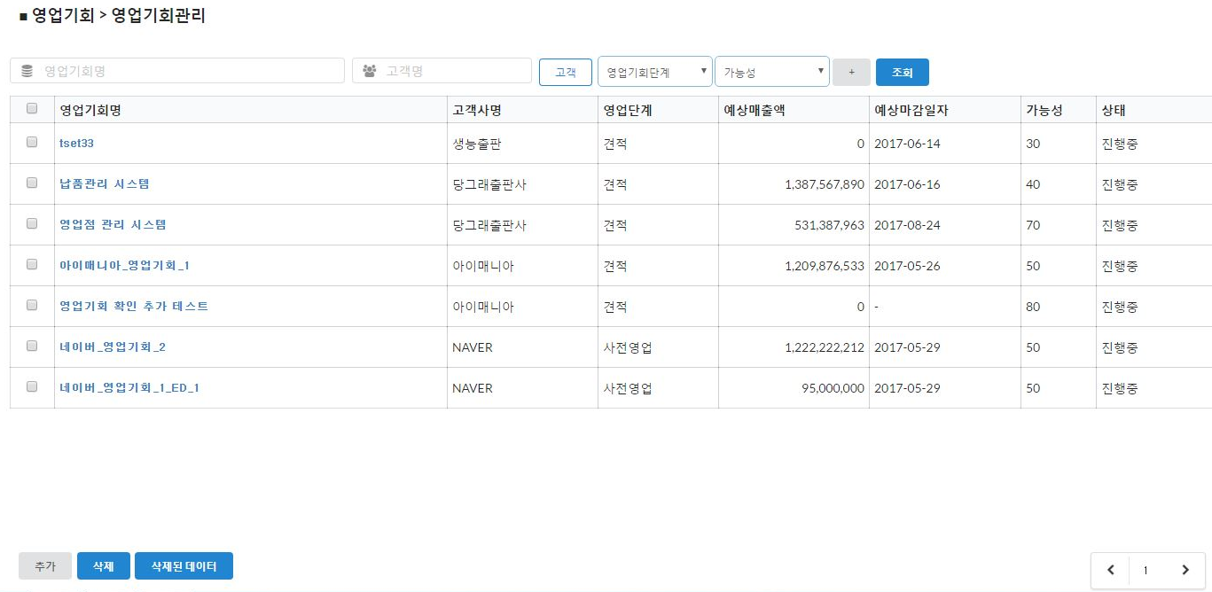
영업기회 > 영업기회 관리
영업기회리스트
검색조건 입력창.
영업기회명 / 고객명 /
영업기회단계 /
가능성으로 조회가
가능하다.
또한, + 버튼을 통해
검색조건 추가 가능
2. 체크박스를 이용해
다중/ 개별 삭제가
가능하다.
3. 영업기회명을 클릭하면
상세보기 화면으로 전환
된다.
4. 버튼 클릭 시 추가화면
으로 전환된다.
5. 삭제된 데이터의 목록을
보여주는 리스트로 화면
전환된다.
6. 페이징으로 리스트 목록이
10개 이상 넘어가면 다음
페이지로 넘어간다.
1
2
3
4
5
6

Slide 4
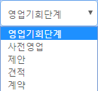
영업기회 > 영업기회 관리
영업기회 단계 콤보박스 선택 시

Slide 5
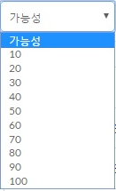
영업기회 > 영업기회 관리
영업기회 가능성 콤보박스 선택 시

Slide 6
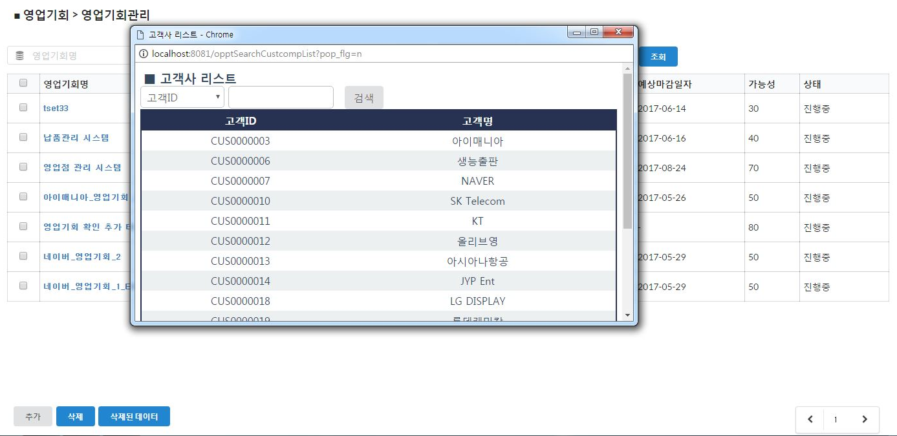
영업기회 > 영업기회 관리
고객ID, 고객명을 기준으로 검색이 가능하다.
원하는 데이터 행 클릭 시 데이터를 부모창의 고객 입력칸에 전송, 후 창은 닫히게 된다.
1
2

Slide 7
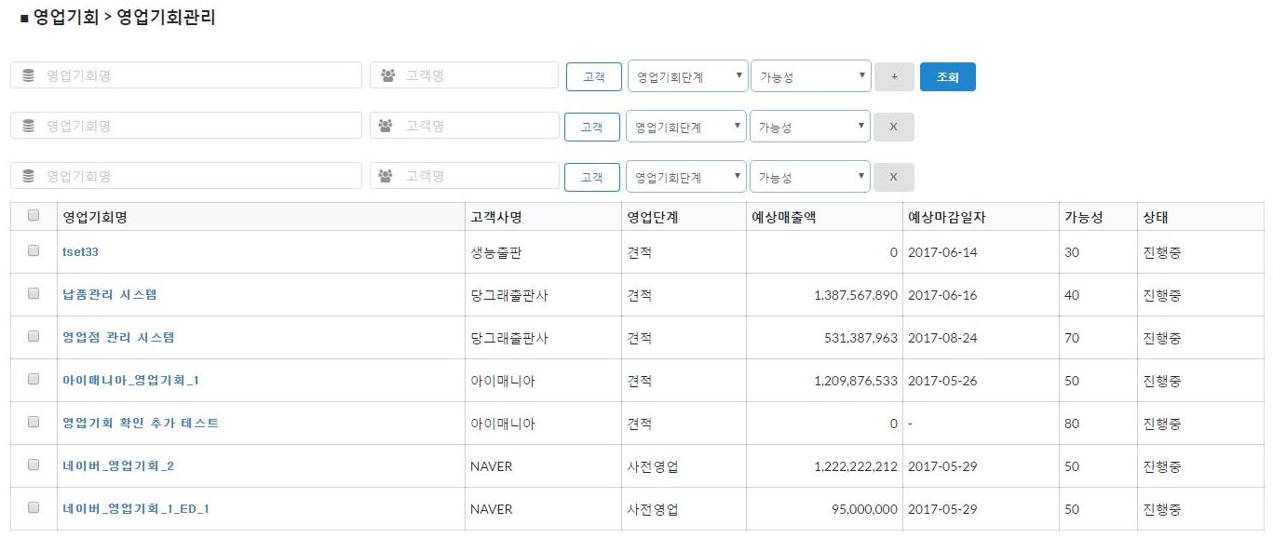
영업기회 > 영업기회 관리
영업기회 검색조건
추가 화면

Slide 8
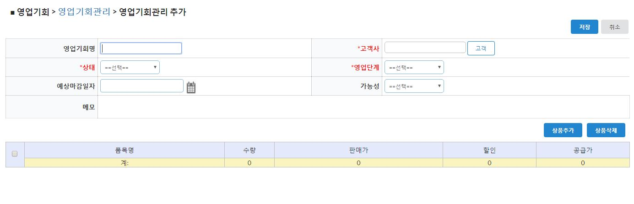
영업기회 > 영업기회 관리 > 영업기회 관리 추가
추가하려는 영업기회에 해당하는 고객을 선택할 수 있다.
달력 창이 생성되어 원하는 날짜를 선택할 수 있다.
상품리스프 팝업이 오픈되어 상품을 선택할 수 있다.
선택 상품의 견적이
표시된다.
1
2
3
4

Slide 9
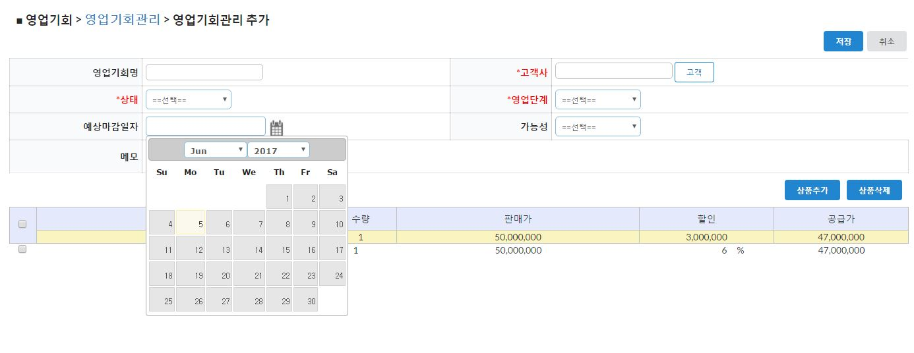
영업기회 > 영업기회 관리 > 영업기회 관리 추가
예상마감일자 선택 화면

Slide 10
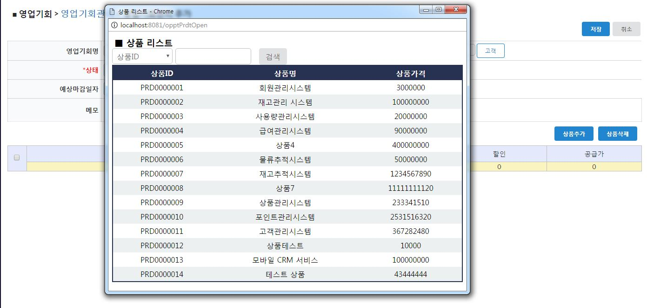
영업기회 > 영업기회 관리 > 영업기회 관리 추가
상품ID/상품명으로 원하는 상품을 검색할 수 있다.
리스트 행 클릭 시 원하는 데이터를 부모페이지의 상품 테이블에 데이터를 전송, 팝업창은 닫히게 된다.
1
2

Slide 11
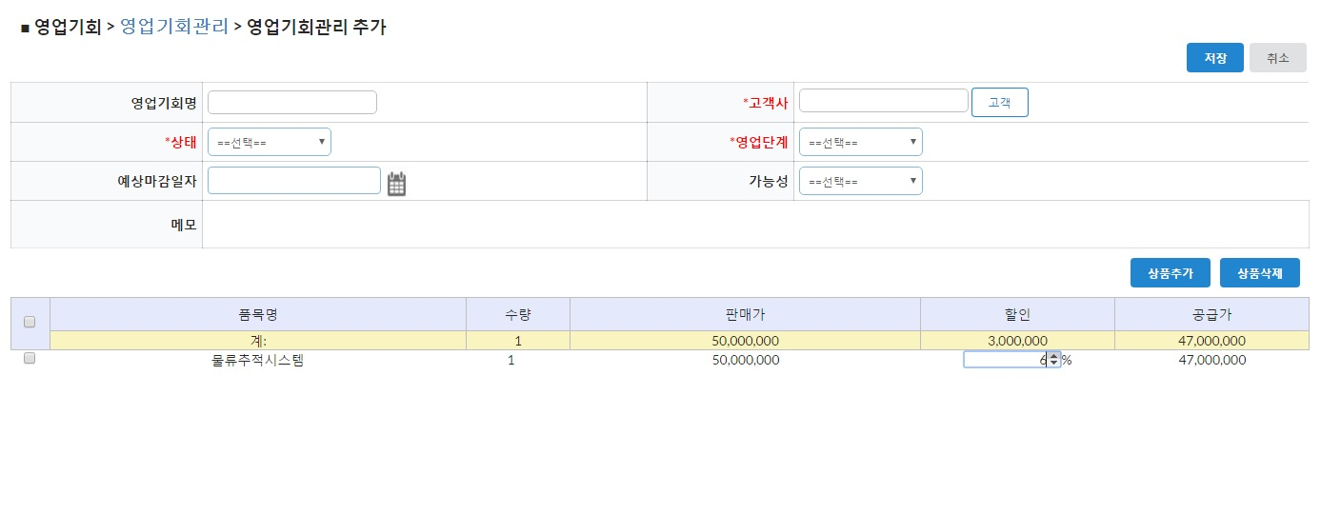
영업기회 > 영업기회 관리 > 영업기회 관리 추가
붉은 색으로 표시된 필수 데이터 작성 후 클릭 시
데이터 저장가능.
체크박스로 체크된
상품을 삭제 할 수 있다.
1
2

Slide 12
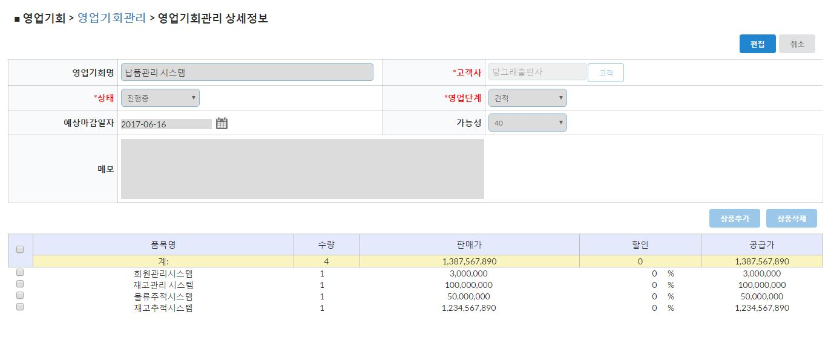
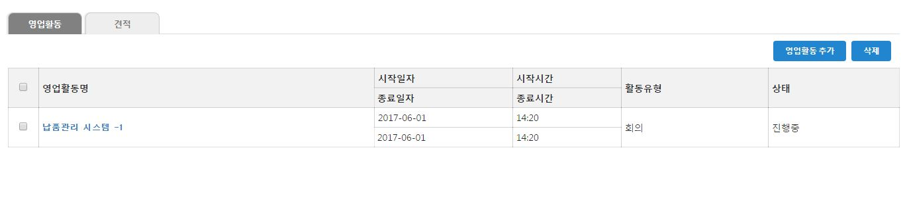
영업기회 > 영업기회 관리 > 영업기회관리 상세정보
편집버튼 클릭 시 입력창이 활성화 된다.
탭을 클릭하여, 원하는 항목을 표시할 수 있다.
버튼 클릭 시 영업활동 추가 화면으로 이동된다. 이동 시 해당 영업기회명과 고객정보가 전달 된다.
체크박스에 체크된 데이터를 삭제할 수 있다.
영업활동명 클릭 시 정보를 확인/수정할 수 있는 상세페이지로 이동한다.
1
2
3
4
5

Slide 13
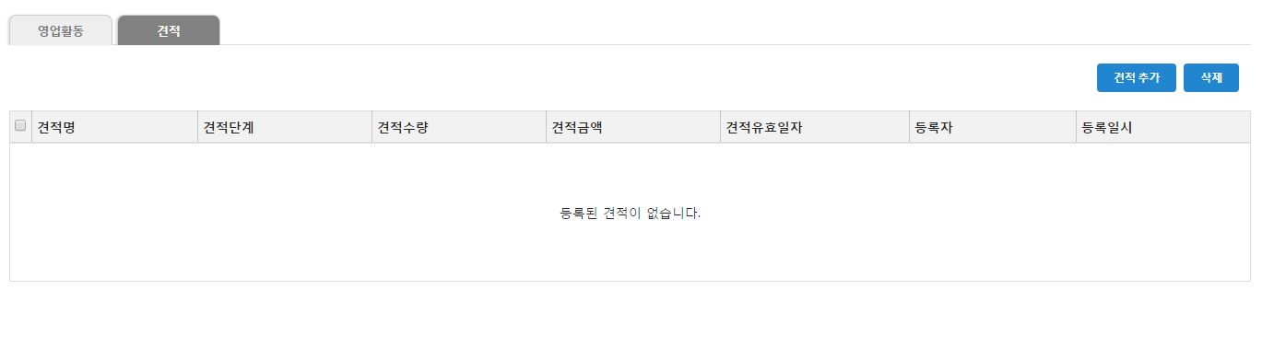
영업기회 > 영업기회 관리 > 영업기회관리 상세정보
버튼 클릭 시 견적 추가 화면으로 이동된다. 이동 시 해당 영업기회명과 고객정보가 전달 된다.
체크박스에 체크된 데이터를 삭제할 수 있다.
견적명 클릭 시 정보를 확인/수정할 수 있는 상세페이지로 이동한다.
1
2

Slide 14
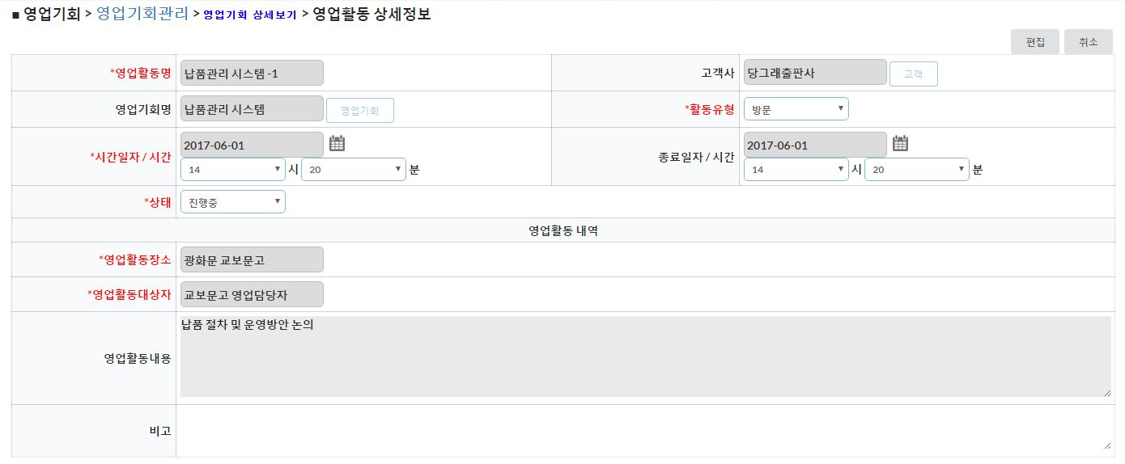
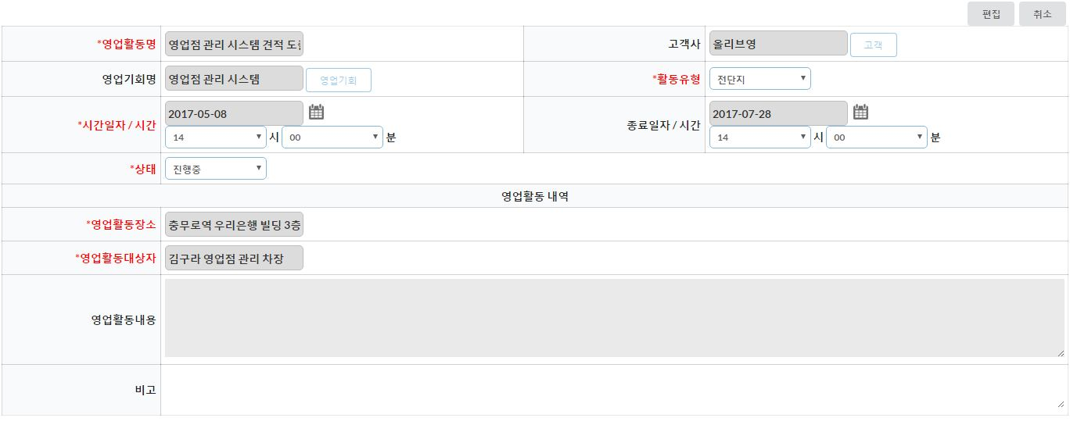
영업기회 > 영업기회 관리 > 영업기회관리 상세정보-영업활동 상세
조회화면에서 클릭한 영업활동명이 default로 지정된다.
해당 영업활동의 영업기회와 고객사는 상세보기 시 버튼을 클릭할 수 없다.
빨간색으로 표시된 부분은 필수입력 사항으로 반드시 입력을 해야된다.
2
1
2
3
1
2

Slide 15
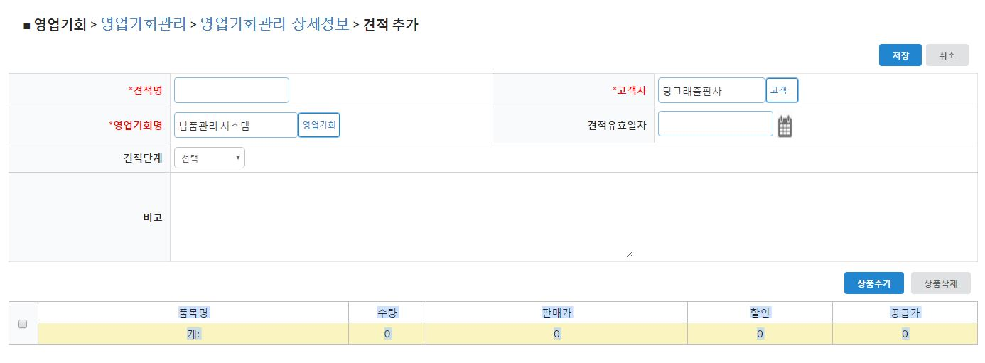
영업기회 > 영업기회 관리 > 영업기회관리 상세정보-견적상세
조회화면에서 클릭한 견적명이 default로 지정된다.
해당 견적의 영업기회와 고객사는 상세보기 시 버튼을 클릭할 수 없다.
빨간색으로 표시된 부분은 필수입력 사항으로 반드시 입력을 해야된다.
2
1

Slide 16
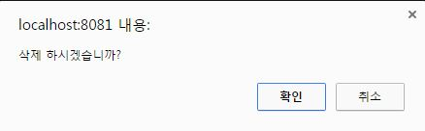
영업기회 > 영업기회 관리 - 삭제
체크박스에 체크된 데이터를 삭제할 수 있다.
1
3
2

Slide 17
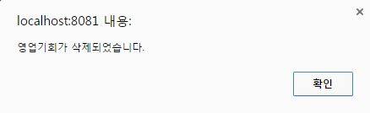
영업기회 > 영업기회 관리 - 삭제
데이터 삭제화면

Slide 18
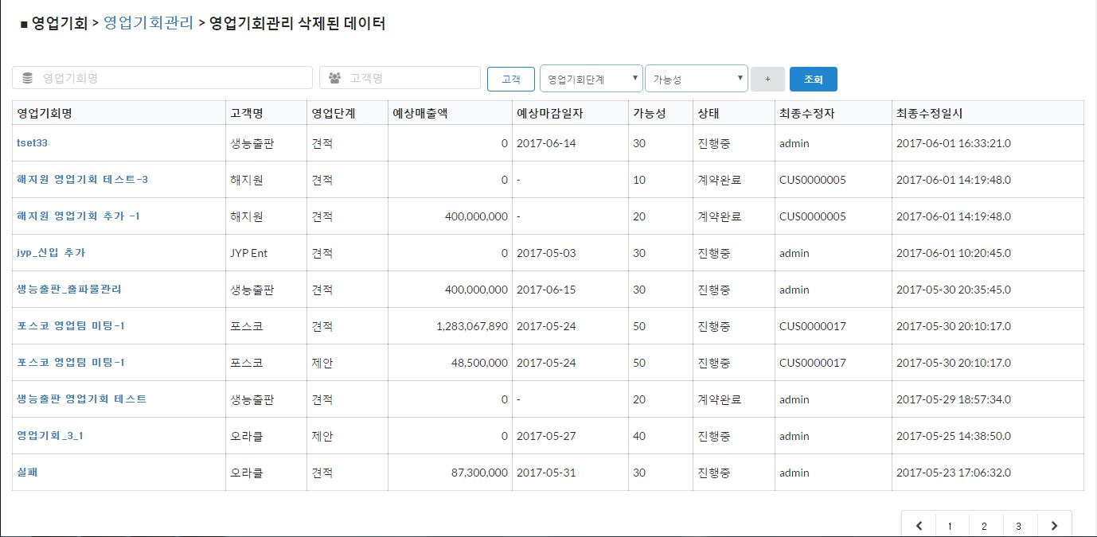
영업기회 > 영업기회 관리 > 영업기회관리 삭제된 데이터
삭제된 데이터를 검색할 수 있다.
영업기회명 클릭 시 데이터의 복원/완전 삭제가 가능한 상세페이지로 이동한다.
1
2

Slide 19
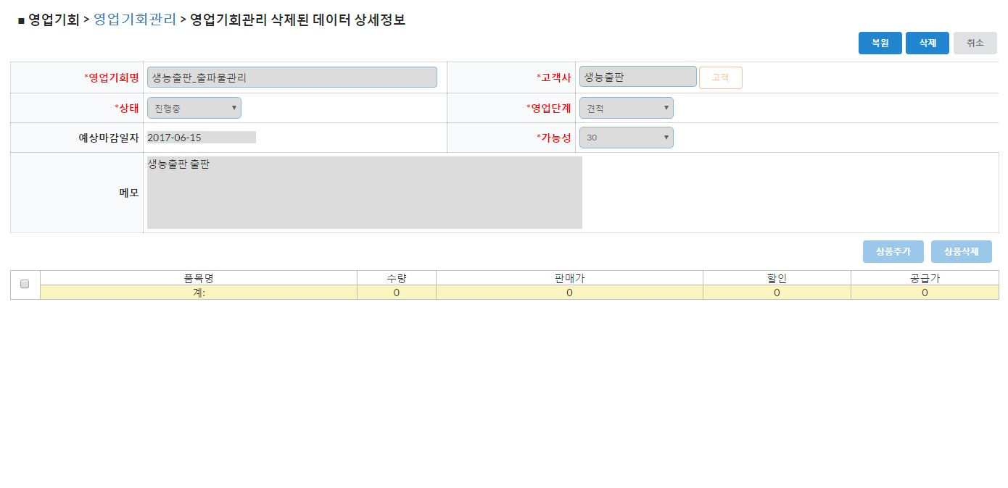
영업기회 > 영업기회 관리 > 영업기회관리 삭제된 데이터
1
2
복원 버튼 선택 시 데이터를 복원할 수 있다.
삭제 버튼 선택 시 데이터의 완전 삭제가 가능하다.
*완전 삭제 시 데이터의 복원은 불가능하다.

Slide 20
영업기회 > 영업기회 관리 > 영업기회관리 삭제된 데이터
1
2
복원 버튼 선택 시 데이터를 복원할 수 있다.
삭제 버튼 선택 시 데이터의 완전 삭제가 가능하다.
*완전 삭제 시 데이터의 복원은 불가능하다.

